Slide 1


Slide 2





1 ВОПРОС/ÎNTREBARE
Volunteer Day
Какого числа отмечают Международный
день добровольца?
Pe ce dată este serbată Ziua internațională
a voluntarilor?
1 ОТВЕТ/RĂSPUNS – 1 БАЛЛ/PUNCT

Slide 3


1 ОТВЕТ/RĂSPUNSUL
5 декабря /
5 decembrie
1 ОТВЕТ/RĂSPUNS – 1 БАЛЛ/PUNCT

Slide 4
2 ВОПРОС/ÎNTREBARE
5 июня отмечают Всемирный день окружающей среды.
Каждый год Программа ООН по окружающей среде
определяет тематику и девиз праздника. В 2007 году
девиз гласил, что таяние льда – это ТАКАЯ тема! Какая?
Pe 5 iunie se serbează Ziua Mondială a Mediului. În fiece an
Programul ONU pentru Mediu alege un motto al sărbătorii.
În 2007 motto-ul afirma că topirea ghețarilor este un subiect…
Continuați printr-un adjectiv.
1 ОТВЕТ/RĂSPUNS – 1 БАЛЛ/PUNCT

Slide 5
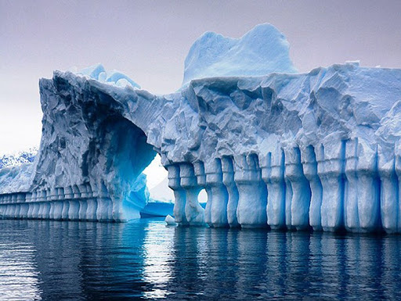
2 ОТВЕТ/RĂSPUNSUL
Горячая /
Fierbinte
1 ОТВЕТ/RĂSPUNS – 1 БАЛЛ/PUNCT

Slide 6
3 ВОПРОС/ÎNTREBARE
В Норвегии построили хранилище, в котором есть экземпляры
всех известных человеку зерновых культур. В случае катаклизма
местного или всемирного масштаба, эти образцы послужат для
возобновления рода. В честь какого легендарного транспортного
средства прозвали это хранилище?
În Norvegia a fost construit un depozit imens, care conține exemplare
ale tuturor plantelor cunoscute. În cazul unui cataclism local sau global,
aceste mostre vor servi pentru reînnoirea speciilor. În cinstea cărui
mijloc de transport legendar a fost denumit acest depozit?
1 ОТВЕТ/RĂSPUNS – 1 БАЛЛ/PUNCT

Slide 7
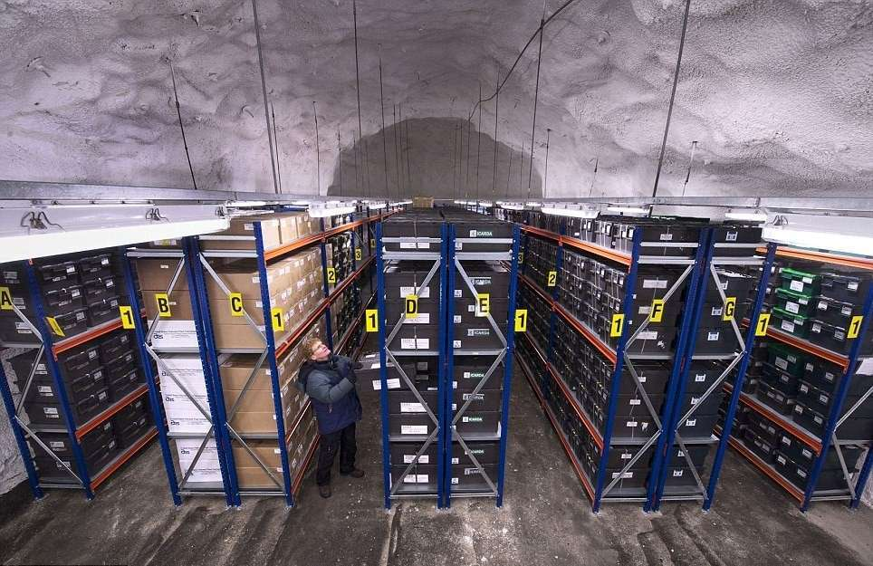
3 ОТВЕТ/RĂSPUNSUL
Ноев Ковчег /
Arca lui Noe
1 ОТВЕТ/RĂSPUNS – 1 БАЛЛ/PUNCT

Slide 8
4 ВОПРОС/ÎNTREBARE
Негативное влияние человека на окружающую среду вредит
самому человеку. Поэтому в рамках социальной кампании
рисунки и тексты проблем нанесли на НИХ. На наскальных
рисунках 50000-летней давности изображены ОНИ и кенгуру.
Назовите ИХ.
Impactul negativ pe care o persoană o provoacă mediului dăunează la
fel și persoanei respective. De aceea în cadrul unei campanii sociale
informația despre acest fapt a fost plasată pe ELE. Pe unele desene
murale vechi de 50 mii de ani sunt reprezentate și ELE, și cangurii.
Ce sunt ELE?
1 ОТВЕТ/RĂSPUNS – 1 БАЛЛ/PUNCT

Slide 9

4 ОТВЕТ/RĂSPUNSUL
Бумеранги /
Bumeranguri
1 ОТВЕТ/RĂSPUNS – 1 БАЛЛ/PUNCT

Slide 10
5 ВОПРОС/ÎNTREBARE
Зачастую хвосты очень ярко окрашены. Это нужно,
чтобы привлечь внимание хищника. Один блогер пишет,
что деревья – не хвосты, быстро не восстановятся.
Какое слово мы дважды пропустили в вопросе?
Deseori cozile sunt intens colorate. Acest fapt se datorează
necesității de a atrage atenția prădătorului. Un blogger scrie,
că copacii nu sunt cozi și nu se restabilesc într-atât de ușor.
Ce cuvânt a fost omis în prima propoziție?
1 ОТВЕТ/RĂSPUNS – 1 БАЛЛ/PUNCT

Slide 11
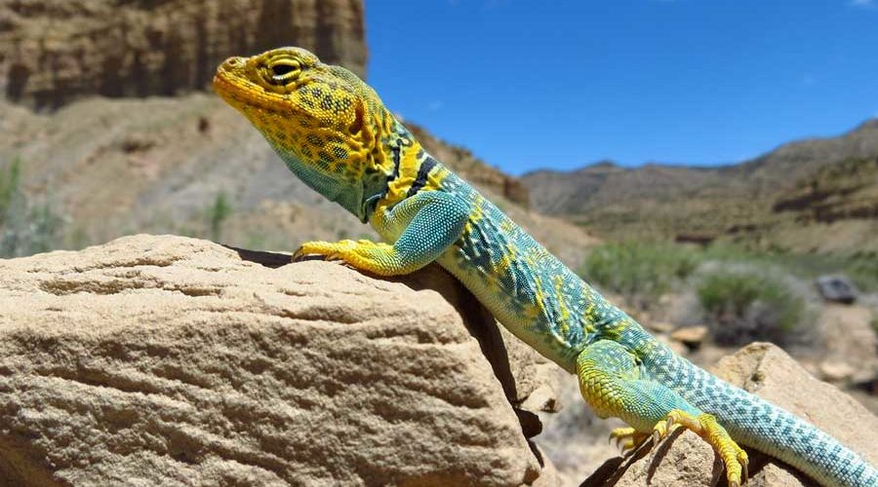
5 ОТВЕТ/RĂSPUNSUL
Ящериц /
Șopârlelor
1 ОТВЕТ/RĂSPUNS – 1 БАЛЛ/PUNCT

Slide 12
6 ВОПРОС/ÎNTREBARE
День каких птиц отмечают в первой половине
мая, а в некоторых странах – ещё и в первой
половине октября?
Ziua Păsărilor este serbată în prima jumătate a lunii
mai, iar în unele state și în prima jumătate a lunii
octombrie. Despre ce fel de păsări este vorba?
1 ОТВЕТ/RĂSPUNS – 1 БАЛЛ/PUNCT

Slide 13
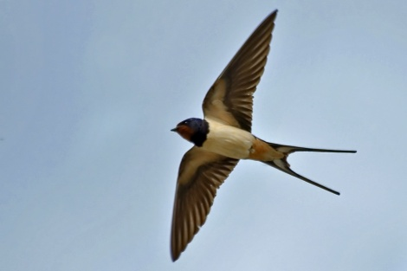
6 ОТВЕТ/RĂSPUNSUL
Перелётных /
Păsări migratoare
1 ОТВЕТ/RĂSPUNS – 1 БАЛЛ/PUNCT

Slide 14
7 ВОПРОС/ÎNTREBARE
Слоган социального постера гласит, что путь
мусора к урне лежит через лабиринт.
Подумайте хорошенько и напишите, в форме
чего изображён этот лабиринт.
Sloganul de pe un poster social afirmă că drumul
gunoiului până la coș trece printr-un labirint.
Gândiți-vă bine și scrieți, ce formă are acest labirint.
1 ОТВЕТ/RĂSPUNS – 1 БАЛЛ/PUNCT

Slide 15
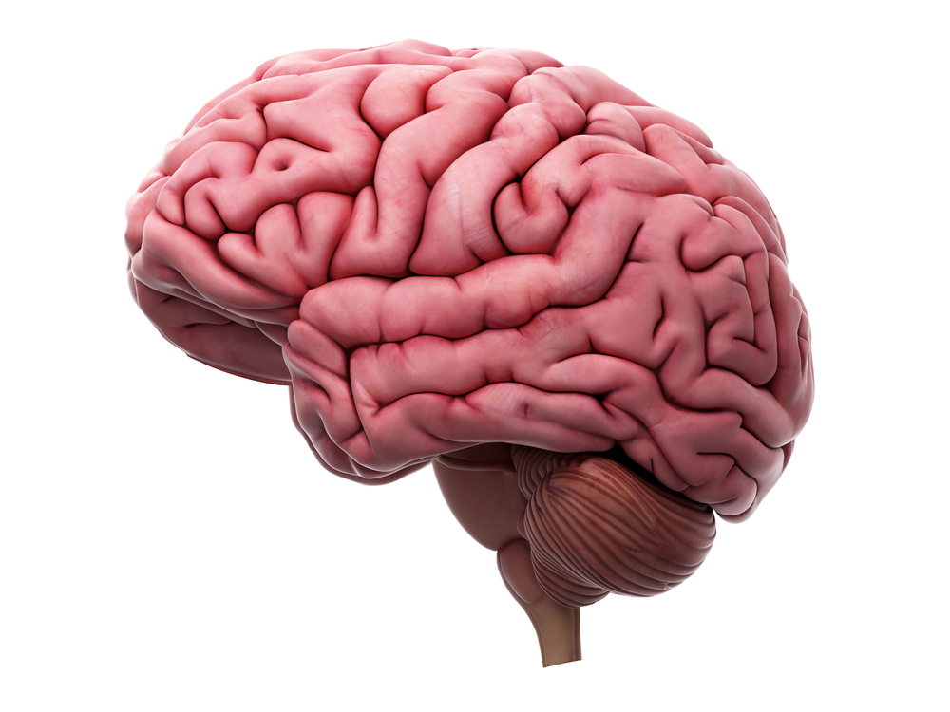
7 ОТВЕТ/RĂSPUNSUL
Мозг /
Creier
1 ОТВЕТ/RĂSPUNS – 1 БАЛЛ/PUNCT

Slide 16

BRAVO !

